Slide 1
«Использование современных
методов и технологий
в рамках реализации ФГОС"
из опыта работы
учителя начальных классов
МБОУСОШ № 28
Зареченского района
г. Тулы
Рудневой С.В.

Slide 2
Всё в твоих руках

Slide 3
Виды уроков,
предусмотренные ФГОС:
Системно-деятельностный метод
Урок-исследование
Урок-проект

Slide 4
1
Индуктор
Структура
« мастерской »

Slide 5
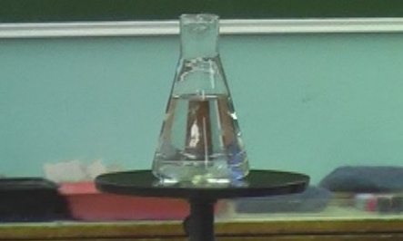
1
Индуктор
«Самоконструкция»
2
3
Столкновение с проблемой
Структура
« мастерской »

Slide 6
1
Индуктор
«Самоконструкция»
2
3
Столкновение с проблемой
Структура
« мастерской »
4
Выдвижение рабочей гипотезы
5
Исследование через призму гипотезы

Slide 7
Научная
лаборатория

Slide 8
1
Индуктор
«Самоконструкция»
2
3
Столкновение с проблемой
Структура
« мастерской »
4
Выдвижение рабочей гипотезы
5
Исследование через призму гипотезы
6
Подтверждение гипотезы

Slide 9
1
Индуктор
«Самоконструкция»
2
3
Столкновение с проблемой
Структура
« мастерской »
4
Выдвижение рабочей гипотезы
5
Исследование через призму гипотезы
6
Подтверждение гипотезы
7
Рефлексия

Slide 11
« Настоящий учитель тот,
кто способен спуститься
с высот своих знаний
до незнания ученика
и вместе с ним
совершить восхождение »

